Slide 2
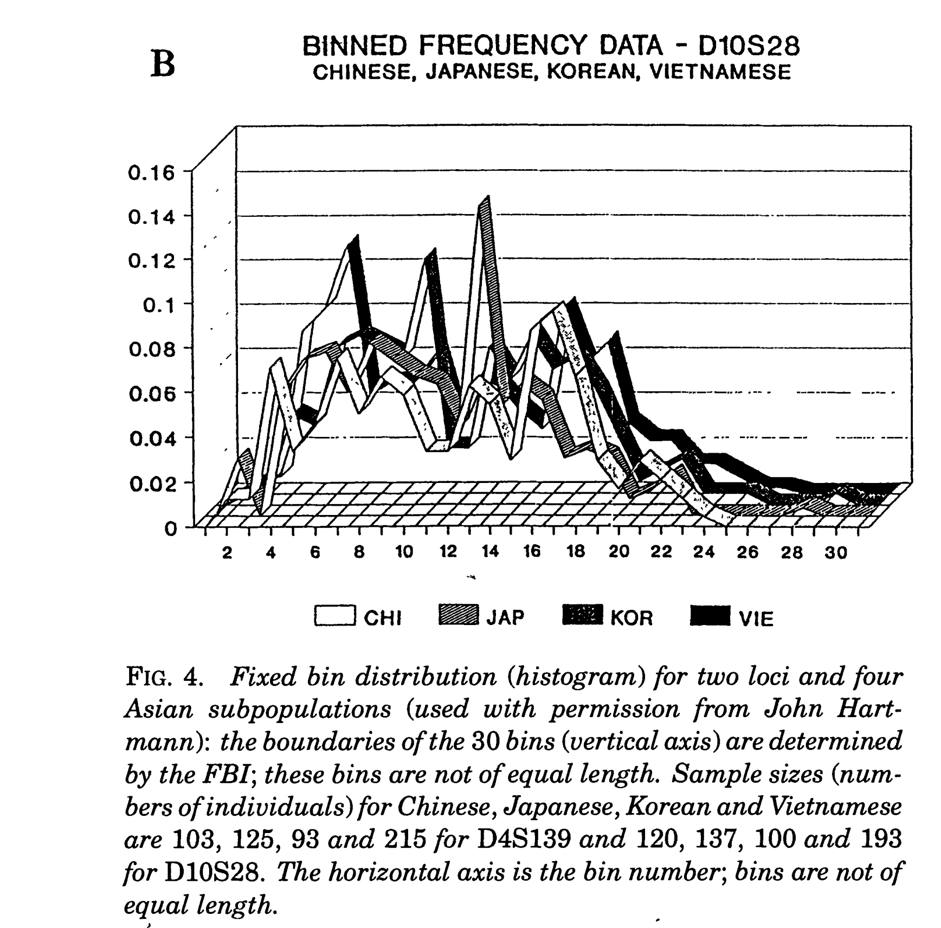
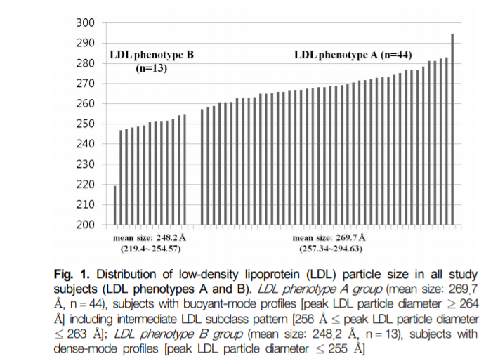
Good example of bad plots
https://www.biostat.wisc.edu/~kbroman/topten_worstgraphs/

Slide 3
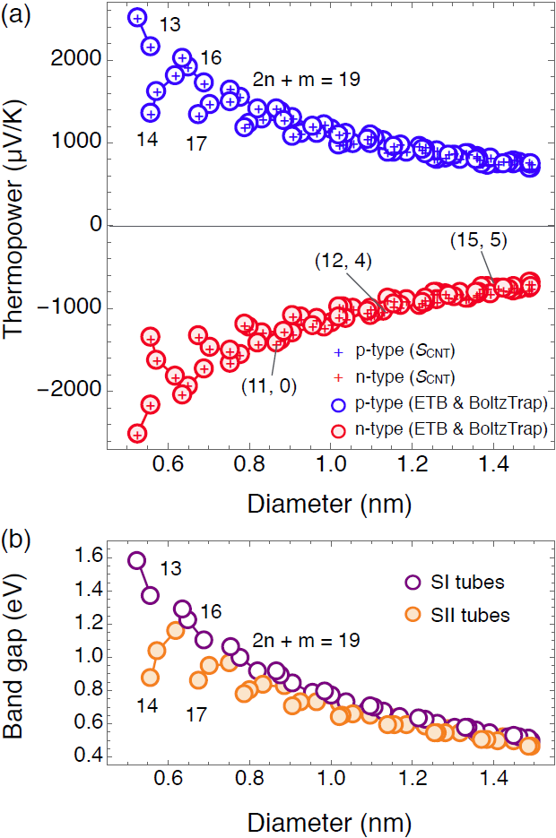
Good plots
https://flex.phys.tohoku.ac.jp/english/pukiwiki-e/index.php?GoldenRules+%28Open%29

Slide 4

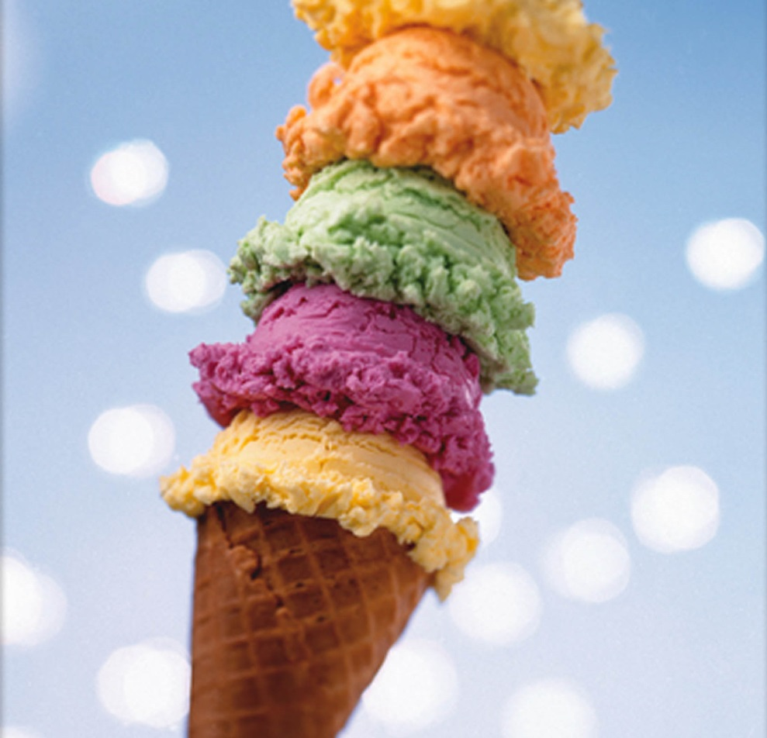
Pentingnya Tampilan yang Menarik
“A picture speaks a thousand words”
=
Es krim yang penuh dengan krim, enak, yummy, lembut. Mengandung cokelat chip disertai mint yang yummy. Warna-warni es dari bahan alami, menenangkan pikiran, mendinginkan kepala. Topping yang bervariasi membuat rasanya sangat nikmat, dst…
(Gambar dari Nature’s delight)

Slide 5
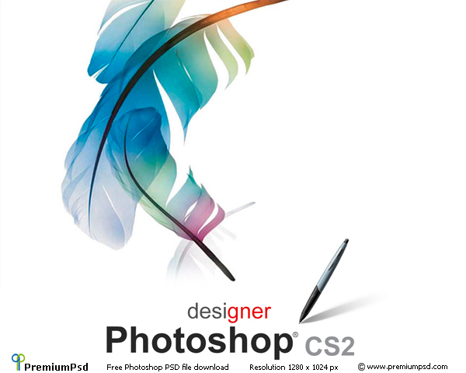
Namun, hati-hati…
“A picture speaks a thousand words.
However, with illustration software,
the picture may tell a thousand lies.”
Penggunaan perangkat lunak pengolah gambar secara berlebihan dapat mengaburkan makna data ilmiah dari gambar tersebut

Slide 6
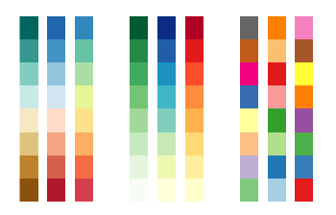
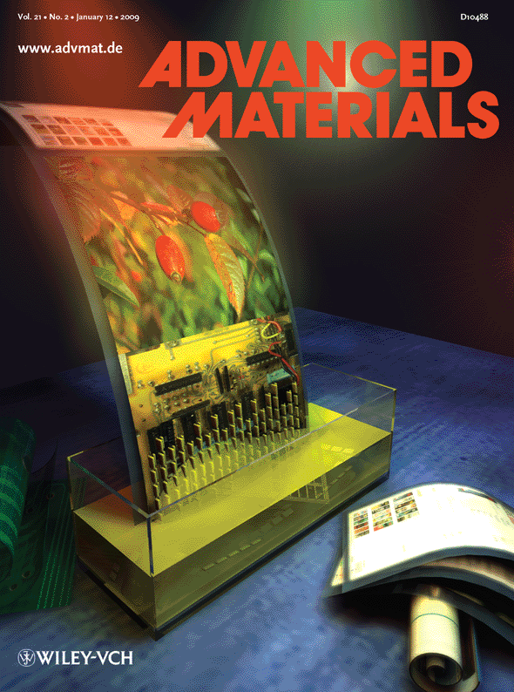
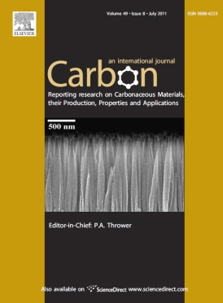
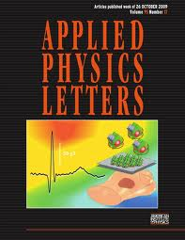
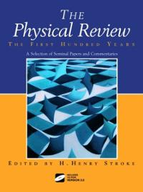
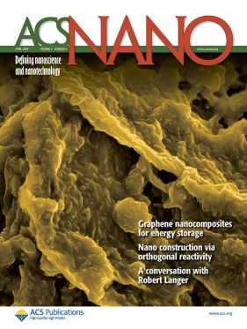
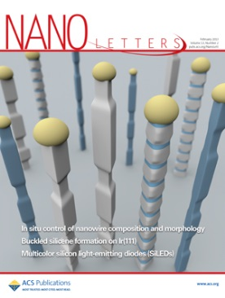
Kriteria Ilustrasi Ilmiah
Standar Umum
Palet warna yang seragam
Label sumbu cukup besar agar terbaca
Ukuran dan jenis huruf yang konsisten
Jangan lupa mencantumkan SATUAN!
…
Serif vs Sans-Serif
Standar Khusus
Tipe artikel: paper ilmiah atau artikel populer atau lainnya
Setiap jurnal memiliki spesifikasi masing-masing
Notes:
Standar umum ilustrasi pada artikel ilmiah: - Untuk pilihan warna, pastikan agar gambar tetap jelas ketika dicetak dalam warna hitam putih. Jurnal internasional bereputasi biasanya mewajibkan kejelasan gambar saat dicetak biasa maupun saat hitam putih. - Jenis huruf harus konsisten di seluruh bagian gambar dengan ukuran yang jelas terbaca. - Ukuran huruf lebih besar lebih baik, tetapi hati-hati jangan terlalu mencolok. Minimalnya seukuran dengan huruf yang digunakan pada teks makalah. - Jangan pernah lupakan SATUAN pada setiap besaran yang datanya muncul dalam gambar! (kecuali jika memang besaran yang kita plot tidak memiliki satuan)

Slide 7
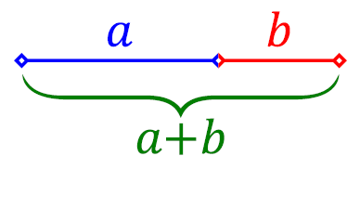
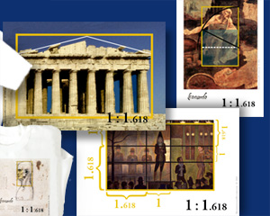
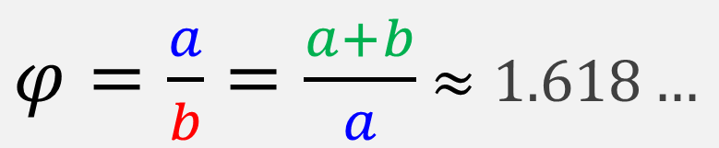
Golden Ratio
Perkirakan proporsi yang sesuai untuk setiap ilustrasi
$φ=\frac{a}{b}=\frac{a+b}{a}$ $≈1.618…$
Notes:
Saat ini di dunia penulisan artikel/makalah ilmiah, setiap ilustrasi harus dibuat dengan atraktif sampai memperhatikan banyak detail. Salah satunya adalah mempertimbangkan ukuran gambar yang pas dan enak dibaca. Penggunaan golden ratio bisa menjadi opsi untuk ukuran gambar kita dalam makalah. Misalkan saja lebar gambar diwajibkan 8 cm oleh suatu jurnal. Dengan golden ratio, kita bisa memperkirakan tinggi gambar yang kita buat sebaiknya sekitar 8/1.618 = 5 cm.

Slide 8
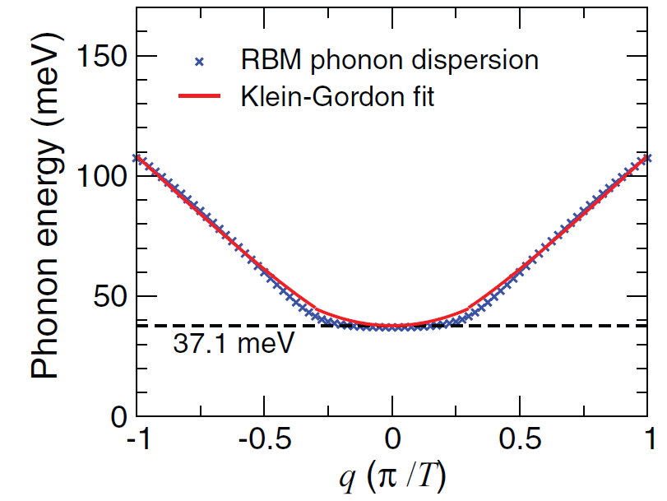
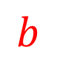
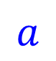
Detail Gambar (Contoh pada 2D)
Jangan lupa
sertakan SATUAN!
“Tick marks”
u/ membantu estimasi nilai besaran
$$b$$
SATUAN boleh dalam variabel
$$a$$
Gunakan huruf yang konsisten dengan ukuran yang jelas terbaca
Upayakan $a/b$ sedekat mungkin dengan golden ratio
Hindari informasi redundan pada legenda
Format upayakan Vector (EPS, PDF)

Slide 9
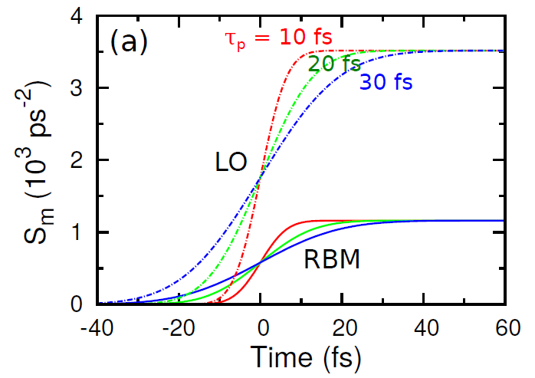
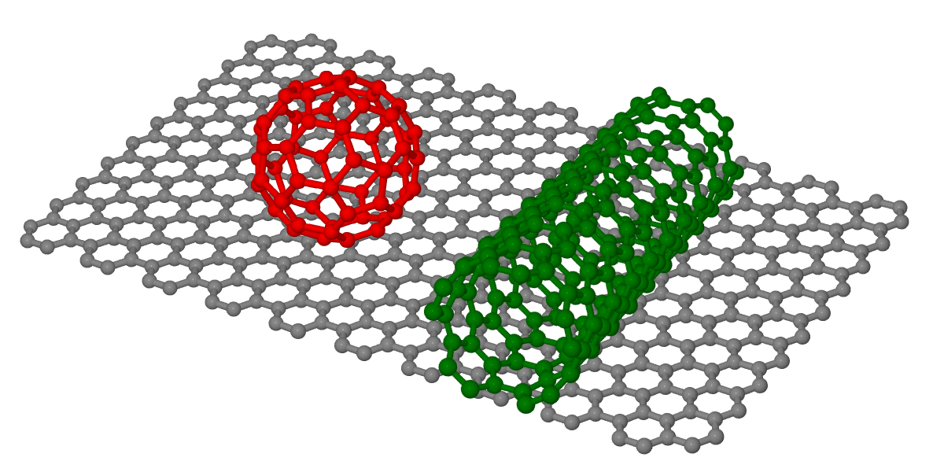
Perangkat Lunak yang Berguna
Gratis, Praktis, Multi-Platform
Plot 2D
Gnuplot
Grace/Xmgr
Plot 3D dan Animasi
Gnuplot
ImageMagick
Jmol dan POV-Ray
Pengolah Gambar
Inkscape
Notes:
Perangkat lunak yang disarankan di sini biasanya lebih banyak digunakan oleh "scientist" daripada "engineer". Teman-teman pada bidang lain mungkin punya kecenderungannya sendiri akan pilihan perangkat lunak yang bagus digunakan untuk membuat grafik/plot ataupun ilustrasi ilmiah. Dari daftar perangkat lunak di sini, kalau sekadar menggambar data dan persamaan, yang paling sering saya gunakan saat ini adalah Gnuplot. Jika dibutuhkan "finishing touch" (untuk memperbaiki ketebalan garis, mengganti simbol, dst.) serta menggabungkan beberapa "subgambar" [(a), (b), (c), dst.] dalam satu kerangka, maka saya gunakan pula Inkscape.

Slide 10
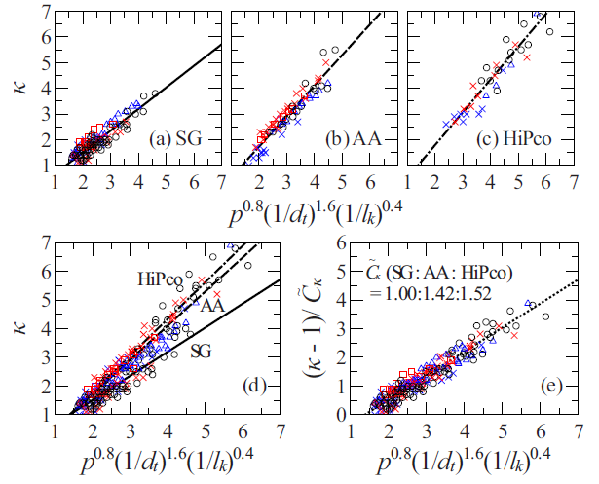
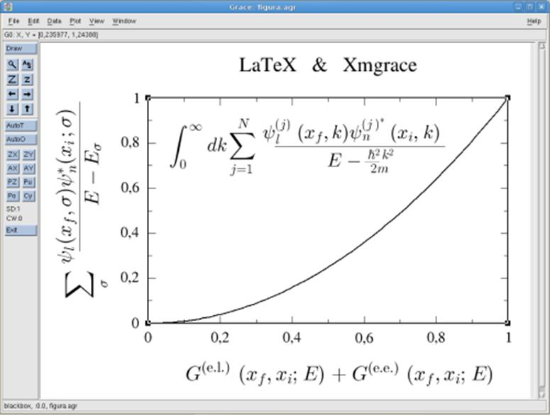
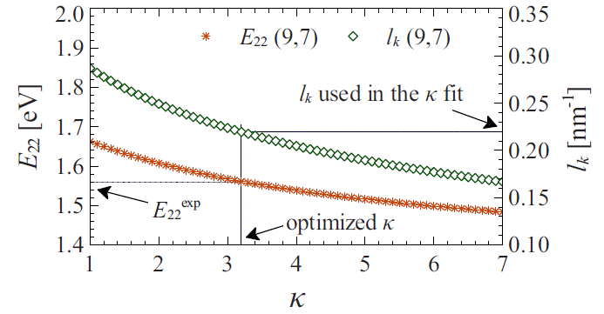
Grace/Xmgr
Kelebihan utama
Salah satu plotter tercepat tanpa kode
Kekurangan
Hanya bisa untuk 2D
Antarmuka kurang intuitif
Biasanya hanya berjalan lancar di Linux

Slide 11
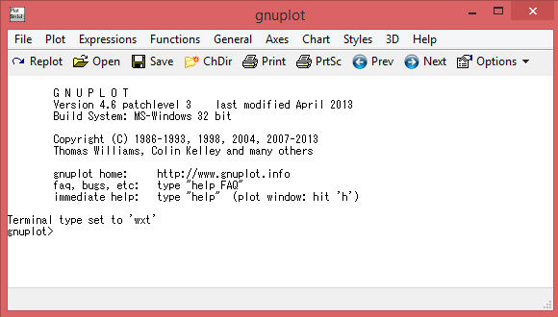
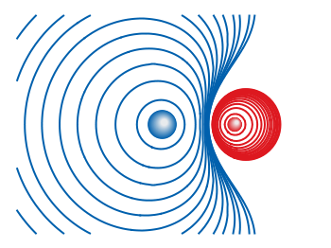
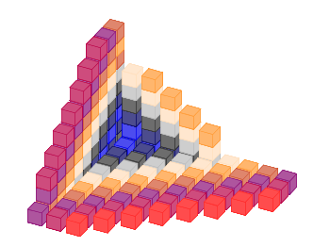
Gnuplot
Kelebihan utama
Multipurpose plotter (2D plot,
3D plot, hampir segala macam grafik/gambar)
Kekurangan
Butuh investasi waktu belajar lebih lama karena berbasis kode teks
Notes:
Tutorial ringkas Gnuplot dapat dibaca di: http://setali.net/tutorial/gnuplot-visualisasi-data.html Lihat juga daftar bacaan pada tautan tersebut.

Slide 12
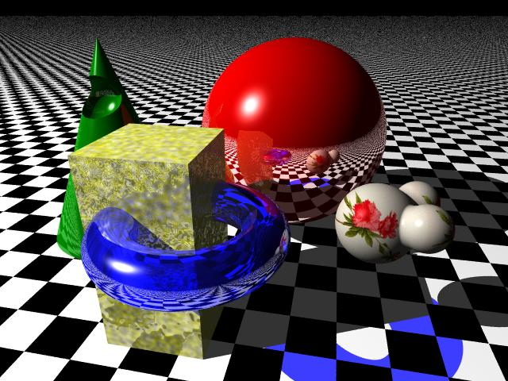
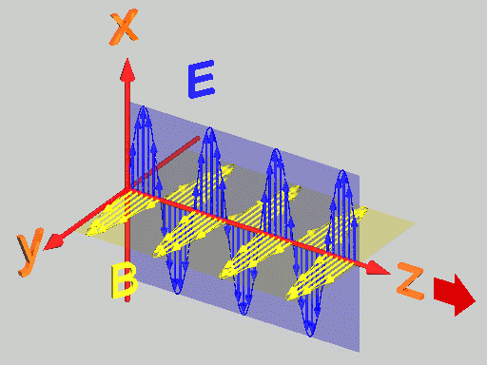
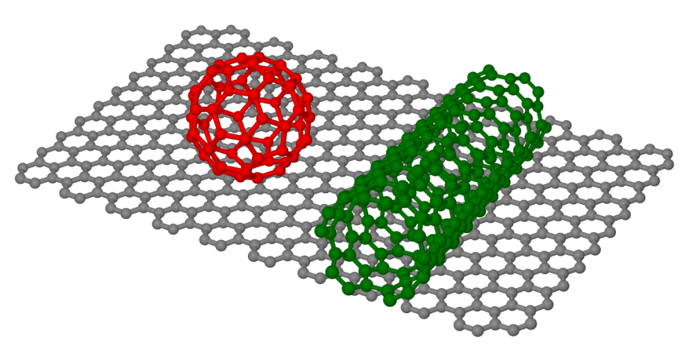
POV-Ray, JMOL, Avogadro,…
Kelebihan utama
Gambar ilustrasi & animasi 3D
Bisa mendekati realita
Kekurangan
Proses rendering yang kadang lamban
Butuh investasi waktu belajar lumayan

